Slide 1
Comporre una funzione con la sua inversa

Slide 2
Rifletto sulla composizione di tre coppie di funzioni interessanti
y = x³ e la sua inversa
y = e^{x} e la sua inversa
y = x² e la sua inversa

Slide 3
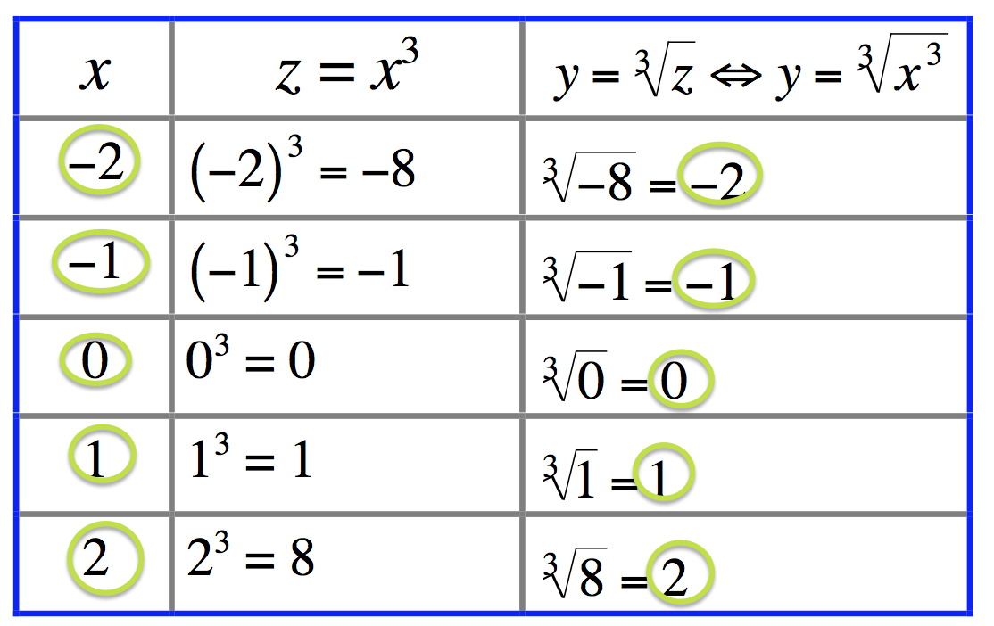
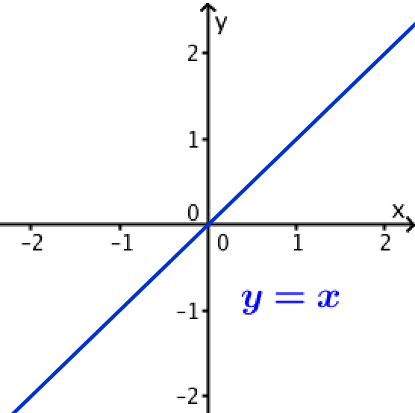
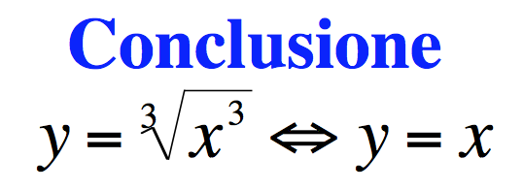
Prima coppia
Compongo $z=x^{3} con y=\sqrt[3]{z}$e ottengo $y=\sqrt[3]{x^{3}}$
y = x

Slide 4
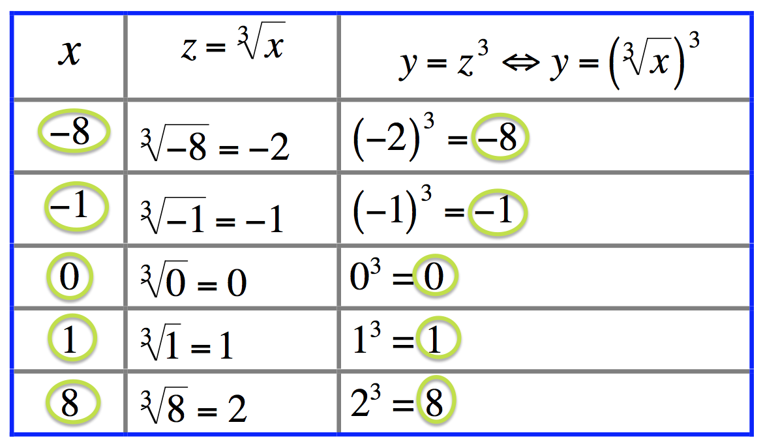
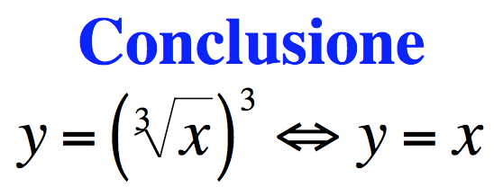
Prima coppia
Compongo le stesse due funzioni, ma cambio l’ordine
Compongo $z=\sqrt[3]{z} con y=z^{3}$ e ottengo $y={\left(\sqrt[3]{x}\right)}^{3}$
y = x

Slide 5
Comporre una funzione con la sua inversa: ho trovato un risultato generale?
Sono tentata di generalizzare queste conclusioni semplici e facili di ricordare: compongo una funzione con la sua inversa e ottengo la funzione y = x
Provo a comporre altre coppie di funzioni, una inversa dell’altra.

Slide 6
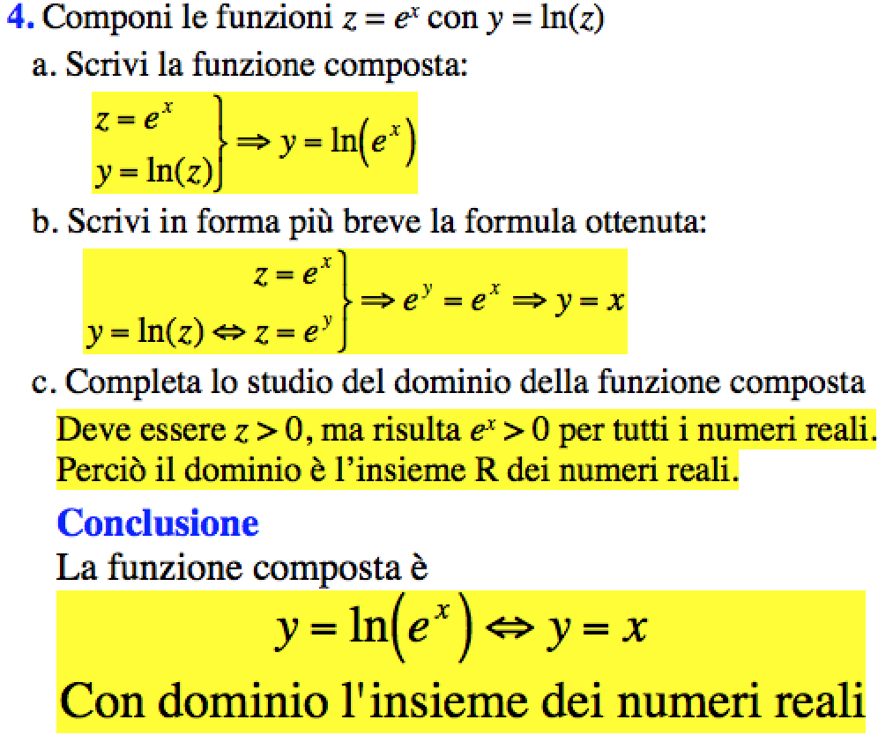
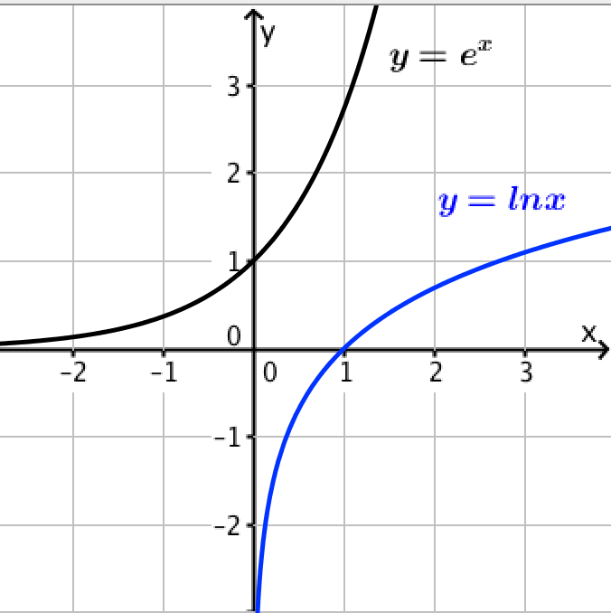
Seconda coppia
y = ln(x) è la funzione inversa di y = e^{x}
Per qualunque numero
reale x trovo e^{x} > 0.
Il dominio della funzione y = ln(x)
è l’insieme dei numeri reali positivi.

Slide 7
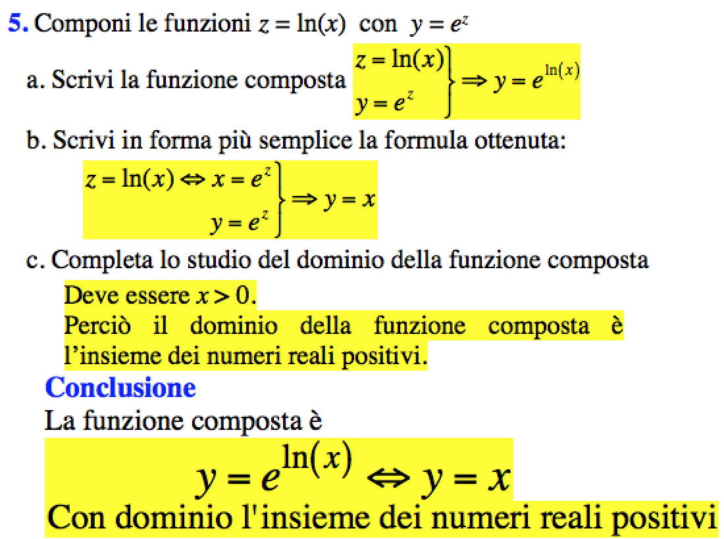
Seconda coppia
y = ln(x) è la funzione inversa di y = e^{x}
Per qualunque numero
reale x trovo e^{x} > 0.
Il dominio della funzione y = ln(x)
è l’insieme dei numeri reali positivi.

Slide 8
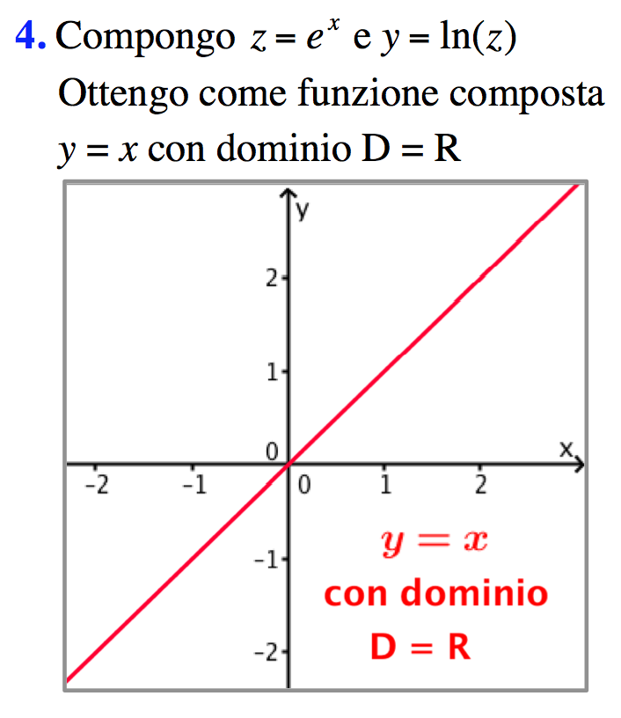
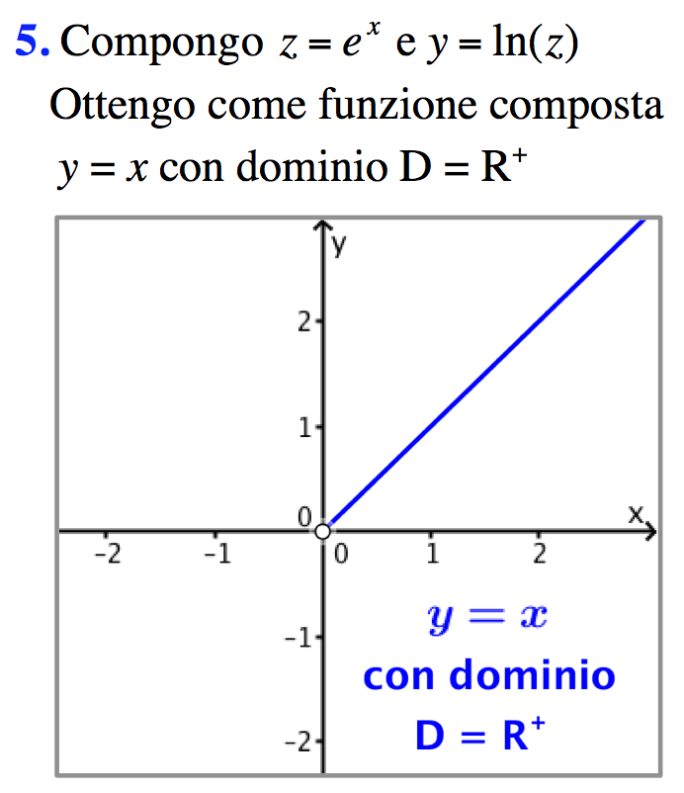
Riflessioni sulla seconda coppia
Compongo una funzione con la sua inversa
Cambio l’ordine delle funzioni e cambia la funzione composta: la formula è la stessa (y = x), ma cambia il dominio.

Slide 9
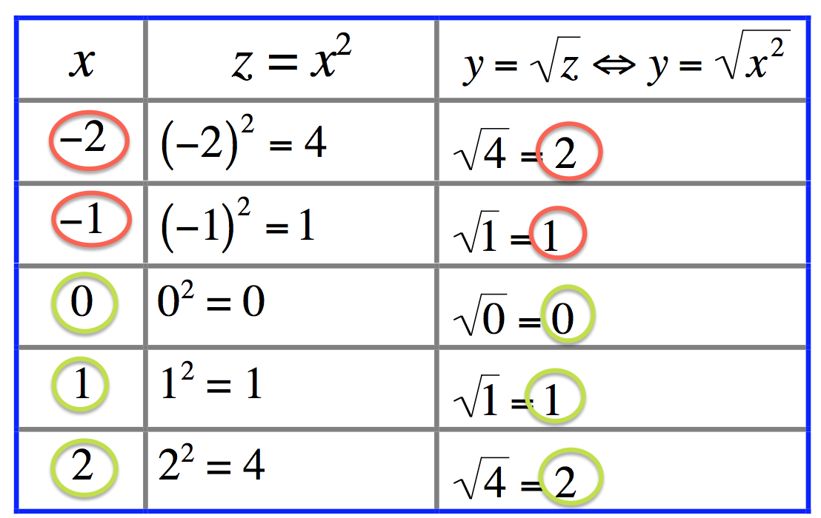
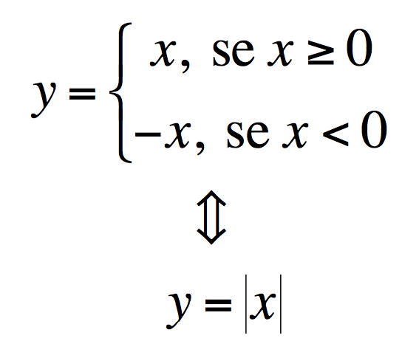
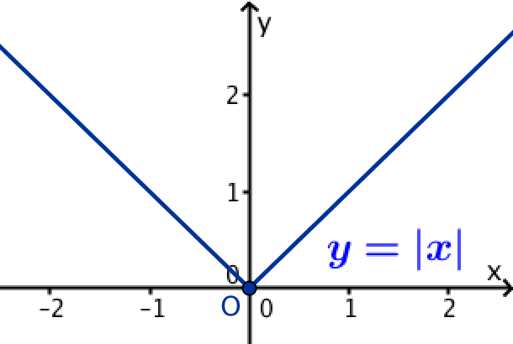
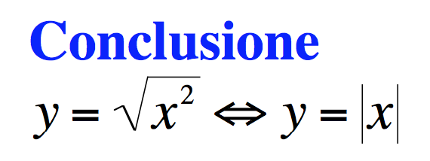
Terza coppia
Compongo $z=x^{2} con y=\sqrt{z}$ e ottengo $y=\sqrt{x^{2}}$

Slide 10
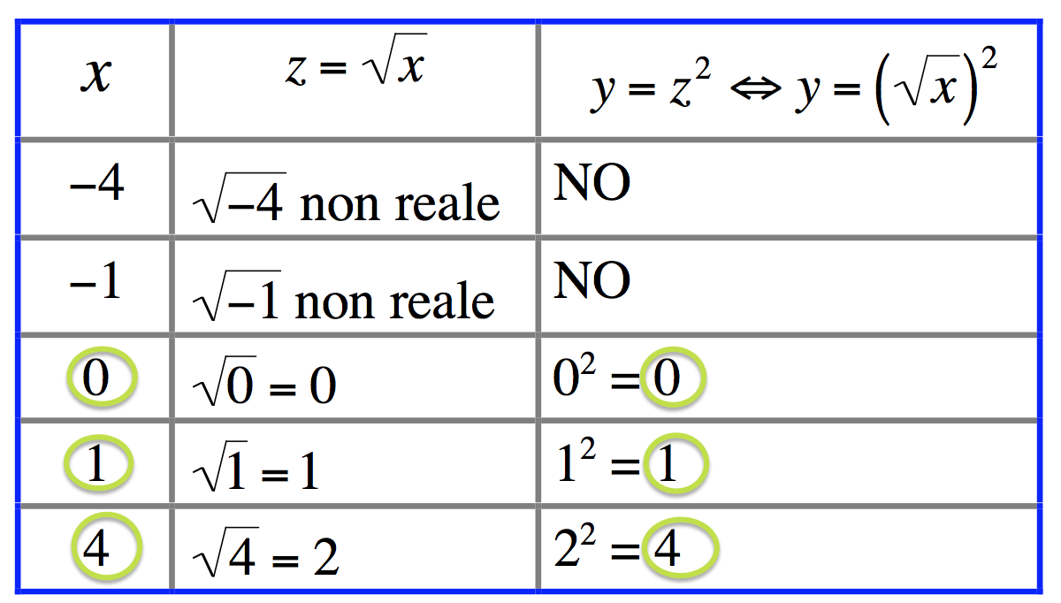
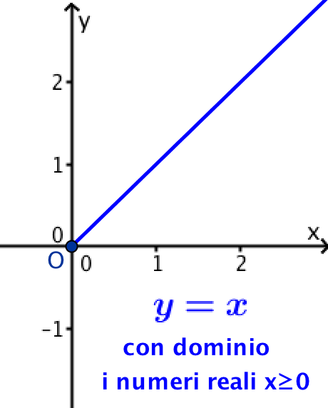
Terza coppia
Compongo le stesse due funzioni, ma cambio l’ordine
Compongo $z=\sqrt{x} con y=z^{2}$e ottengo $y={\left(\sqrt{x}\right)}^{2}$
y = x
solo se x ≥ 0

Slide 11
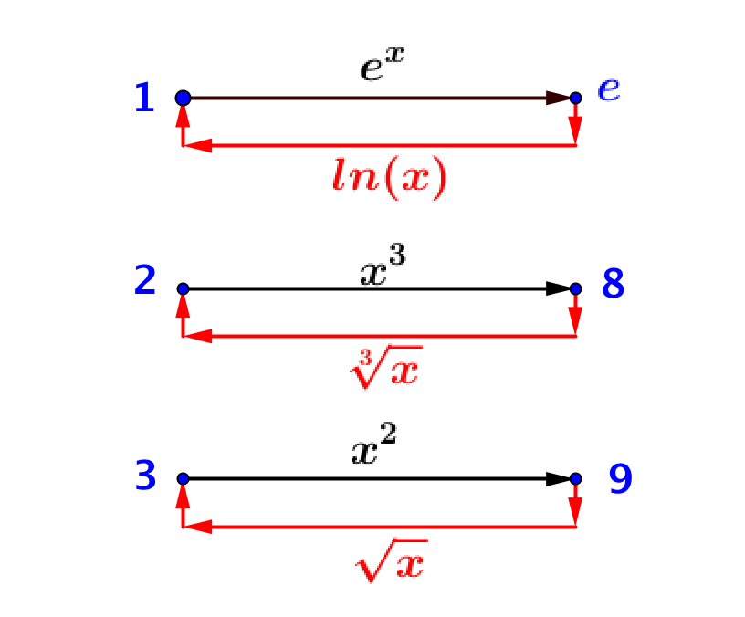
Opero con i soli numeri reali positivi
Abbiamo composto tre coppie di funzioni una inversa dell’altra e il lavoro svolto suggerisce una riflessione: se opero con i soli numeri reali positivi, la composizione di una funzione con la sua inversa non incontra difficoltà.
Solo numeri reali positivi
Solo numeri reali positivi

Slide 12
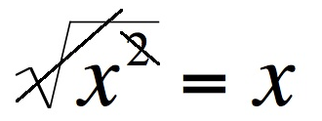
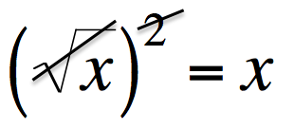
Antiche regole pratiche
Problema storico
Solo a partire dal 1600 i matematici europei lavorano stabilmente con i numeri negativi, ma già gli antichi babilonesi calcolavano radici quadrate. E la difficoltà dei lunghi calcoli spiega nascita e larga diffusione fino al 1600 di regole pratiche come le seguenti.
La radice elimina il quadrato
Antiche regole pratiche vere esclusivamente se opero con i soli numeri reali positivi.

Slide 13
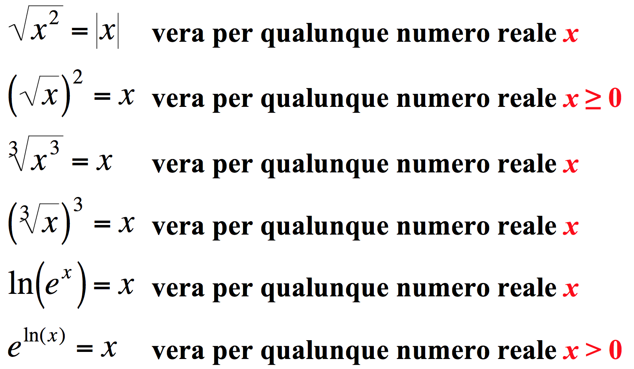
Composizione di funzioni nella storia
Dalla fine del 1800 si consolida lo studio della composizione di funzioni e si diffondono relazioni e formule oggi condivise dalla comunità scientifica internazionale.
Ecco le formule emerse in questa lezione.

